Slide 1
Профилактика суицидального поведения подростков для педагогов ОУ
Муниципальное автономное образовательное
учреждение дополнительного образования
Дом детства м юношества «ФАКЕЛ» г. Томска
Центр профилактики девиантного поведения детей и подростков «Альтернатива»
Лосев Марк Евгеньевич,
педагог-психолог

Slide 2
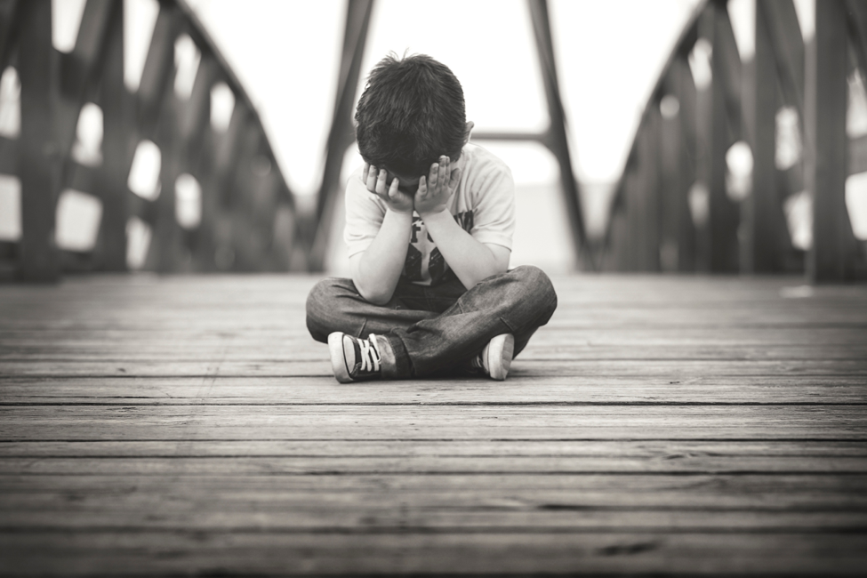
Начнем с начала
Суицидальное поведение – поведение, направленное на причинение вреда самому себе с целью прерывания жизни.
Маскировочный тип
Демонстративный тип
Истинный тип
Notes:
На данном слайде продемонстрированы типы суицидального поведения, где: 1. Истинный тип – у ребенка есть цель и он ее пытается достигнуть различными способами, 2 Демонстративный тип – процесс ребенка изменить что-либо вокруг себя или повлиять на кого-либо. 3 – Маскировочный тип – скрытое желание причинять себе вред, у которого нет границы, за «Маской» различной деятельностью (К примеру: различная опасная деятельность: прыжки с парашюта, прыжки с каких-либо поверхностей или объектов, которые потенциально моогут принести вред)

Slide 3

Причины суицидального поведения
Внутренние
Внешние
Чрезвычайное количество стресса
Академическая неуспеваемость
Буллинг или насилие
Психические заболевания
Семейные проблемы
Психологические особенности
Notes:
На данном слайде продемонстрированы причины, которые могут спровоцировать появление суицидальных мыслей у детей. Внутренние, когда ребенок проходя через свои собственные эмоциольно-личностные переживания, провоцирует появление суицидальные мысли. И внутренние, где различные внешние процессы или факторы провоцируют появление суицидальных мыслей.

Slide 4

Первые симптомы суицидальных мыслей
Основные симптомы
Перепады настроения
Нарушение сна
Дискомфорт (физ.)
Проблемы с вниманием
Биполярность характера
Notes:
На данном слайде продемонстрированы первые симптомы, которые педагог может увидеть или заметить у подростка потенциально подверженный суицидальным мыслям или возможным их возникновением

Slide 5
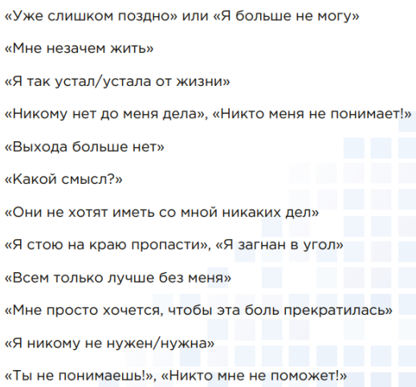
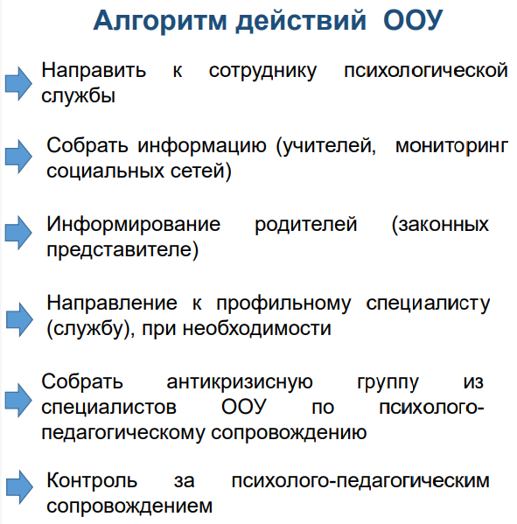
Маркеры суицидального поведения в разговоре с ребенком
Notes:
На данном слайде продемонстрированы маркеры, которые являются явным признаком того, что ребенок уже задумывается о том, что жить – тяжело, он нуждается в поддержке. А также алгоритм-инструкция для педагога, если данные маркеры были выявлены у ребенка с его намерениями

Slide 6

Основные маркеры в сети:
Публикация и репостинг материалов, отражающих содержание идей дестр. /аутодестр. сообщества
Подписка на группы и сообщества в социальных сетях, посвященные дестр./аутодестр. идеологии или движению
Ограничение доступа к Интернет аккаунту, удаление «Аватара».
Новые друзья в социальных сетях, разделяющие интерес ребенка к дестр./аутодестр. идеологии
Notes:
На данном слайде продемонстрированы маркеры возникновения суицидального поведения в сети, ведь интернет-пространство сейчас не менее актуально отслеживать, чем «Живое» пространство

Slide 7


Алгоритм действий для педагогов в классе
Наблюдение за эмоциональным состояние обучающего
Формирование позитивного образа будущего
Поддержка, в том числе от близкого детского окружения
Создание благоприятного климата в классе
Вовлечение в активную социальную деятельность
Вовлечение в активную социальную деятельность
Notes:
На данном слайде продемонстрирован алгоритм действий педагога в классе при уже выявленной попытке или намерении совершить суицидальное действие ребенка

Slide 8

Стоит отметить
Основная повод любого суицидального поведения – поиск решения любых проблем.
Механизмы, которые естественным образом помогают детям и взрослым успокаиваться, у подростков усугубляют психологическое состояние. Тревога усиливает тревогу. Грусть провоцирует еще большую грусть. И так со многими другими эмоциями и чувствами.
Notes:
На данном слайде продемонстрирована крайне важная особенность суицидального поведения детей-подростков

Slide 9
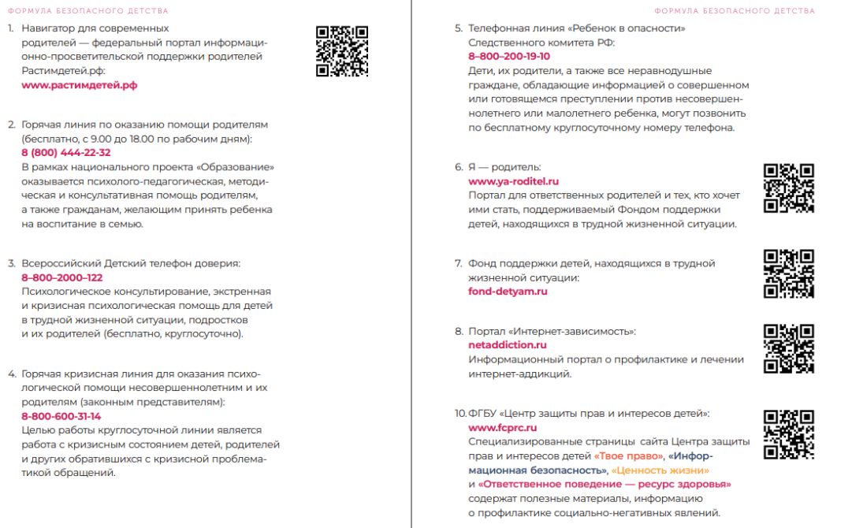
Notes:
На данном слайде продемонстрированы номера и службы, к которым можно и нужно обратиться при суицидальных случаях ребенка-подростка

Slide 10

Профилактика «Аутоагрессивного» поведения
Подготовил: педагог-психолог центра «Альтернатива»: Лосев Марк Евгеньевич

